Slide 1
Fagval STUDIESPESIALISERANDE
Desember 2021

Slide 2
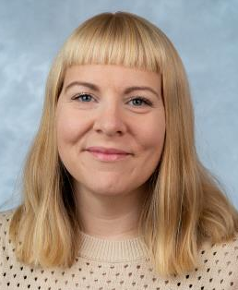
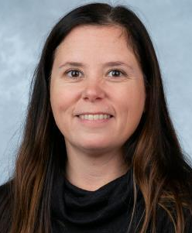
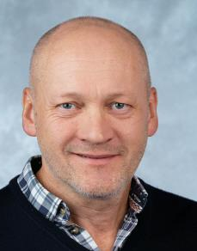
Kven er me?
Randi Hadland
Avdelingsleiar samfunnsfag, elevansvar for studiespesialiserande vg1
Ole Martin Hillesund avdelingsleiar norsk og medier og kommunikasjon, ansvarleg for fagval
Tove Iren Lea
Yrkes- og utdanningsrådgjevar

Slide 3
Vurderingar dei neste vekene
Vurderingsplanen er på It’s Learning:
-> Bryne vgs info elever
-> Ressurser
-> Vurderingsplan
(små endringar undervegs)
Notes:
Randi

Slide 4
Fagoverversikt vg1
Matematikk 5t
Samfunnskunnskap 3t
Engelsk 5t
Naturfag 5t
Geografi 2t
Norsk 4t
Kroppsøving 2t
Framandspråk 4t
Alle desse faga, med unnatak av norsk, kroppsøving og framandspråk, er avgangsfag
Elevane kan koma opp til eksamen allereie på vg1
Notes:
Randi

Slide 5
Vg2: Vigo.no
Søknad til vg2:
Her vel elevane programområde. På studiespesialisering er det to alternativ:
Realfag
Språk, samfunnsfag og økonomi (SSØ)
Når elevane har valt eitt av desse, vel dei skule.
Legg inn 2 eller 3 skular
Deretter vel dei neste programområde, og legg inn nye skular
Søknadsfrist 1. mars.
Notes:
Tove Iren

Slide 6
Valfrie programfag
I Vigo søker elevane på skuleplass og retning (SSØ eller realfag).
Dei må i tillegg søke programfag her på skulen.
Dette valet er uavhengig av søknad om skuleplass.
Elevar som byter skule må altså søke fag på ny skule etter sommaren.
På vg2 vel ein fire programfag inkludert matematikk.
To av desse må ein ha fordjupning i, altså gå vidare med dei same på vg3.
For at me skal kunne garantere vitnemål, må elevane ha tre av faga innanfor sitt programområde.
Notes:
Tove Iren

Slide 7
Kva er realfag?
Matematikk (R eller S)
Biologi
Kjemi
Fysikk
Geofag
Informasjonsteknologi
Du får tilleggspoeng for å velje realfag
Notes:
Tove Iren

Slide 8
Realfag
Elevane må velje S eller R-matte + 2 andre realfag
Det fjerde faget kan vere frå eit anna programområde, t.d. idrett, SSØ eller meir realfag
Notes:
Tove Iren

Slide 9
Kva fag treng du til bestemte studium?
Medisin, odontologi og farmasi: R1 eller S1+2/FY1/Kj1+Kj2
Ingeniør: R1+R2/FY1
Mange realfagsstudium krev R1+R2 og eit anna realfag i 2 år → sjekk på utdanning.no eller universiteta sine nettsider.
Notes:
Tove Iren

Slide 10
Språk, samfunnsfag og økonomi
Matematikk R1 + R2 Matematikk S1 + S2 Sosiologi og sosialantropologi/ sosialkunnskap/politikk og menneskerettar Rettslære 1+2 Næringslivøkonomi 1+2 Marknadsføring og leiing 1+2 Samfunnsøkonomi 1+2 Reiseliv og språk 1+2 | Engelsk 1 + 2 Medie- og informasjonskunnskap 1+2 Psykologi 1+2 Framandspråk nivå 3 i vg3 – nettbasert (gjev eitt ekstra poeng)
Notes:
Tove Iren

Slide 11
Samfunnsfag, språk og økonomi
Matematikk: Elevane kan velja 2P eller S1/R1
I tillegg må dei velja 3 fag innan SSØ
Elevar som vel R1 eller S1, kan velja eitt av dei tre andre faga innanfor andre programområde (t.d. idrett eller realfag)
Notes:
Tove Iren

Slide 12
Vg2 – svært få fellesfag
På vg2 har elevane berre faga norsk, historie og kroppsøving saman med klassen
Elevane har i tillegg framandspråk.
Dei andre faga på timeplanen vel elevane sjølv, men valet er ikkje heilt fritt
Alle fag som har undervisning samtidig, ligg i same blokka – ein kan berre ha eitt fag i kvar blokk
Blokkskjemaet
Notes:
Ole Martin

Slide 13
Eksempel på blokkskjema:
Notes:
Ole Martin

Slide 14
Informasjon til elevane
Fagvalsorientering i klassane, og fagvalstorg 2/12
Filmar som presenterer dei ulike faga – i Teams!
Prøveval i desember - gjennomgang av resultata
Endeleg val i byrjinga av februar
Avgjer kva for fag som blir sett i gang på grunnlag av elevane sitt val.
Frist for å søkja skuleplass i Vigo: 1. mars
Notes:
Ole Martin

Slide 15
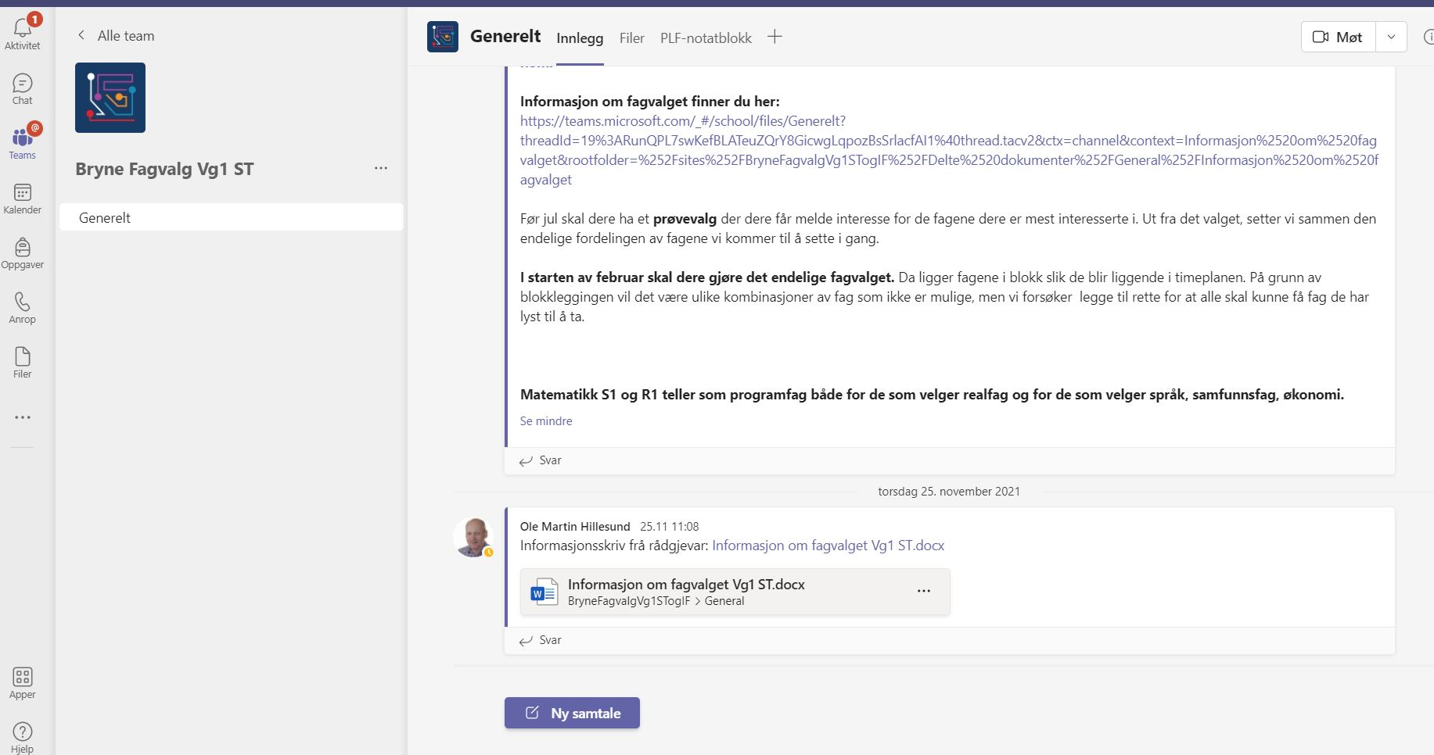
Team for fagvalgsinformasjon

Slide 16
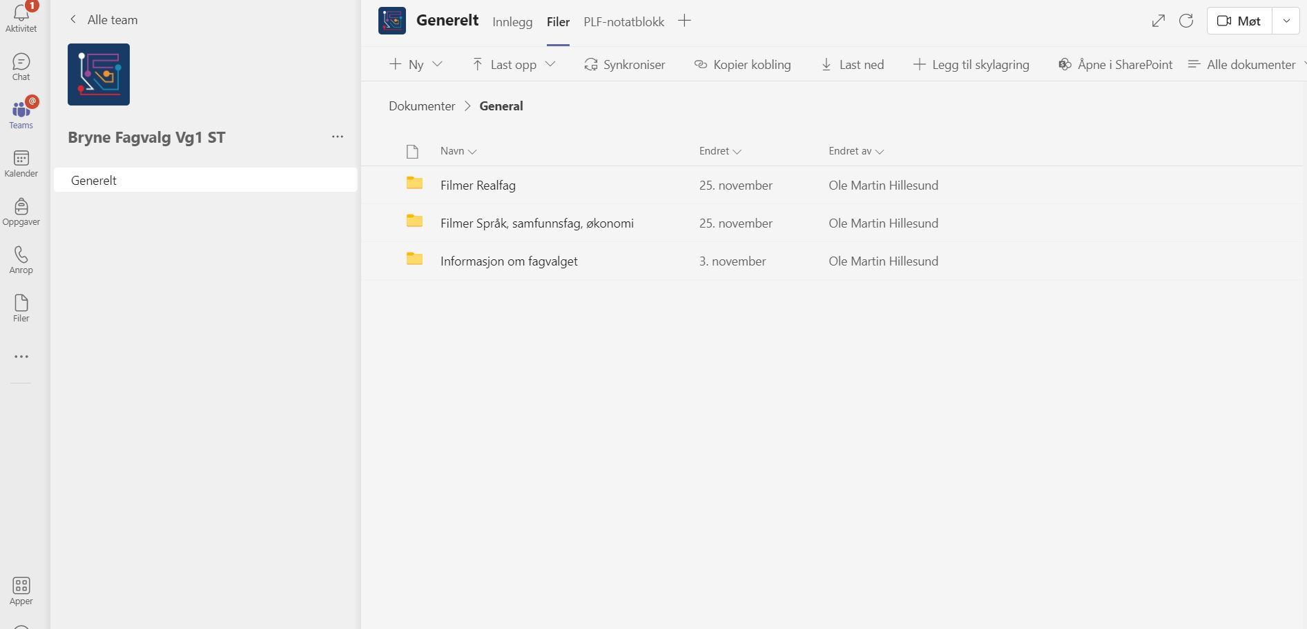

Slide 17
Eksempel på fagpresentasjon
https://rfka.sharepoint.com/sites/BryneFagvalgVg1STogIF/Delte%20dokumenter/General/Filmer%20Realfag/VPF%20Matematikk%20S1.mp4

Slide 18
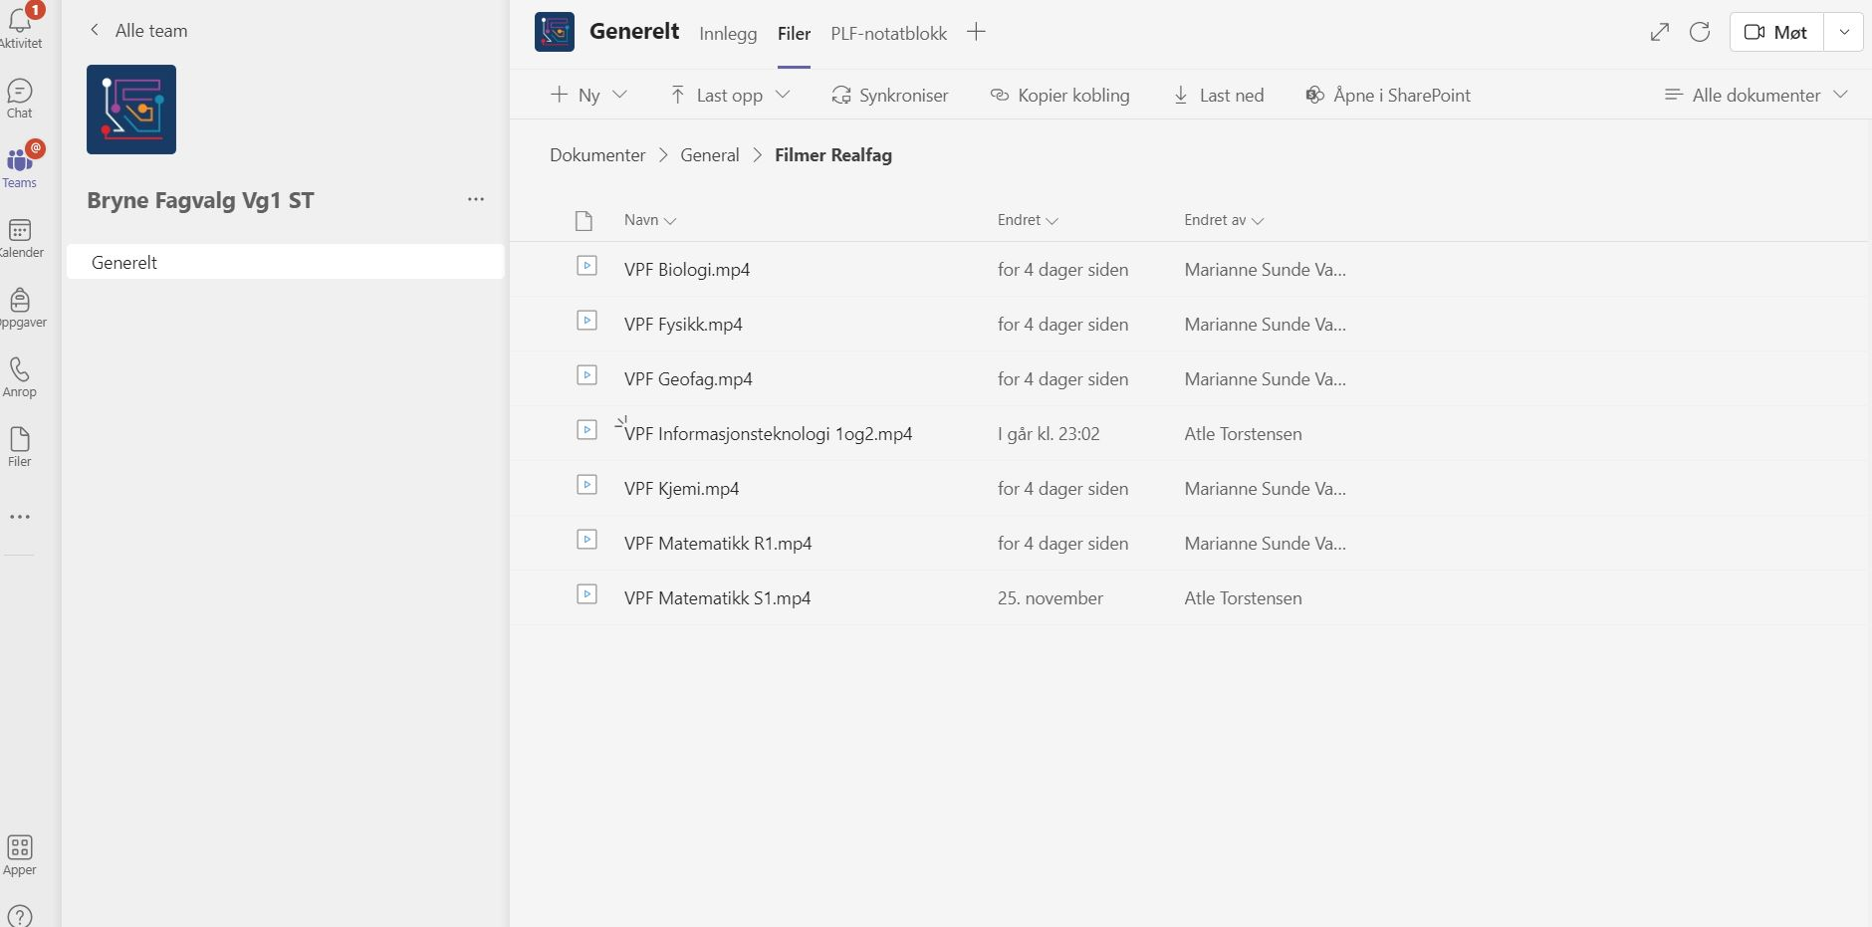

Slide 19
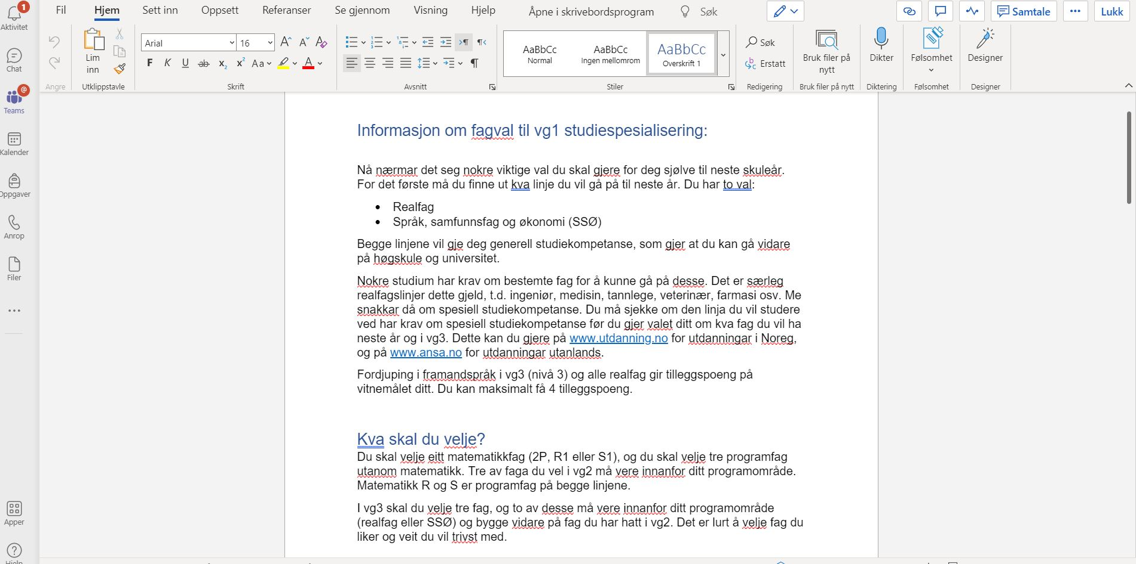

Slide 20
Elevkvardagen på Bryne vgs
Bryne.vgs.no
Facebook
Instagram
Snapchat

Slide 21
Ta gjerne kontakt!
Fagvalsansvarleg Ole Martin Hillesund: ole.martin.hillesund@skole.rogfk.no 92 48 40 71
YOU-rådgjevar Tove Iren Lea: tove.iren.lea@skole.rogfk.no 45 04 44 71
Elevansvarleg avdelingsleiar Randi Hadland: randi.hadland@skole.rogfk.no 92 08 70 34

Slide 22
Takk for oss!

